Slide 1
就職作品詳細アピール
無双ゲーム制作
AT-13B-529 32
松田 健志

Slide 2

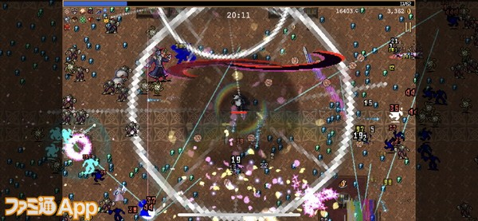
作品概要・開発目的
大量のオブジェクトやパーティクルを描画して、 Vampire Survivors の３D版のような
無双ゲーム制作を目指しています。
開発環境
C++20 / DirectX11
開発期間
約３～４カ月くらい

Slide 3
今制作し終わっている作品の
アピールポイント紹介

Slide 4
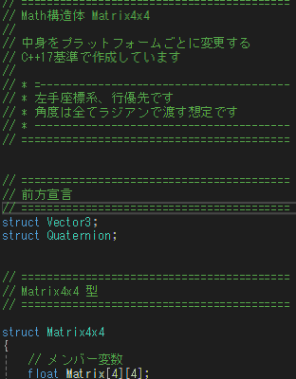
プラットフォーム非依存設計
プラットフォーム固有の要素をラッパー構造体として定義することで、
プラットフォームが変更されても
ゲーム基盤（GameMain）を改修せずに動作します。
計算用構造体は共通のデータ形式を保持し、
処理部分をプラットフォーム依存として分離することで、
各プラットフォームに最適化された実装へ容易に切り替えられる設計としています。
修正予定があり
コマンドリストをゲーム内で作成し、プラットフォーム階層に
上げて、描画マネージャー内で最適化して描画するように修正予定

Slide 5
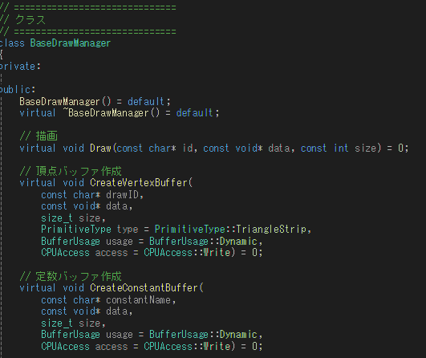
プラットフォーム非依存設計
描画マネージャーは基底クラスを抽象インターフェイスとして定義し、
GameMainがDirectXなどの具体的な実装を意識せずに動作できるようにしています。
プラットフォームごとに描画マネージャーを変更する仕組みにし、新しいAPIを
追加する際も、既存のゲーム基盤を
改修せずに拡張できる設計になっています。

Slide 6
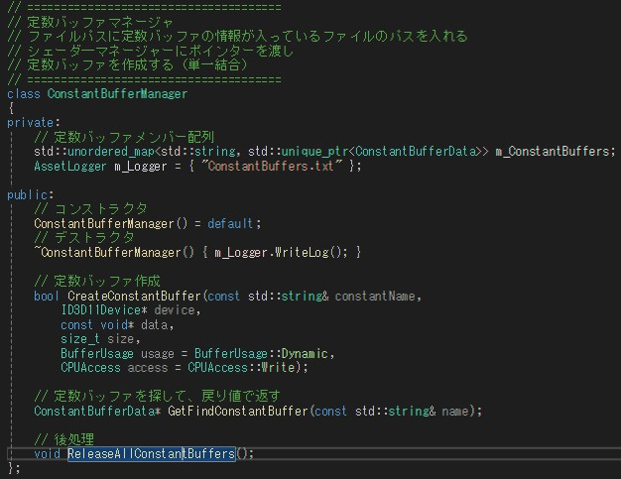
リソース管理とマネージャー構成
同じリソースを重複して作成しないように 名前をキーにして保持する設計しています。
リソースごとにマネージャーを作成して管理させています。
一度作成したリソースを
再利用させて、不必要なメモリを取らないようにしています。

Slide 7
描画処理の流れ
GameMain から API 非依存の描画命令を送信
❦の流れを共通化し、API差し替えを容易にできるように設計しました
GameMain
│
▼
シェーダー名、テクスチャ名、モデル名を渡す
BaseDrawManager（抽象層）
│
▼
DirectX_DrawManager（実装層）
│
現在は、描画に必要な名前を引数で渡しているが、将来的には、描画IDで描画してオブジェクトが
知らないようにしたいと思っています。
├── ShaderManager(リフレクション情報を取得)
├── ConstantBufferManager(Shaderから名前検索)
├── VertexBufferManager（頂点シェーダ名で検索)
└── ViewManager（テクスチャ名から取得）
└── TextureManager

Slide 8
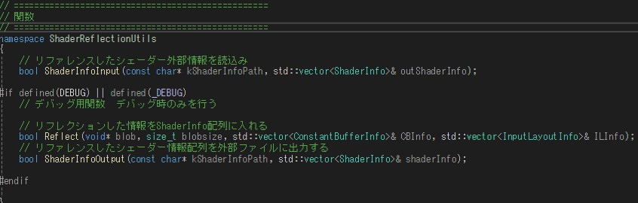
シェーダーのリフレクション
シェーダーリフレクションによる自動バインド設計
シェーダーファイルをリフレクション解析して、
各シェーダーが使用する定数バッファ名・スロット番号を自動で取得しています。これにより、描画時に手動でスロットを
設定する手間を省き、定数バッファの自動バインドを実現しています。

Slide 9
当たり判定 AABBTree
当たり判定を高速化するために、AABBTreeを使用しました。
GridではなくAABBTreeを使用した理由は、
３つあります。
１つ目は、特定のセルの判定数が増えてしまう点
２つ目は、当たり判定の回数などが開発者が想定しにくい点
３つ目は、マルチスレッドに対応したときに 特定のセルに偏りが出て遅くなってしまう点。
がAABBTreeを使用することにした理由です。

Slide 10
１月末までに制作するもの
2月以降
エフェクト
・ポストエフェクト
・パーティクル
ゲーム制作
・ゲーム制作 （プレイヤー 球を飛ばす）
（スキル２つ） （敵１種類）
・フェード
・UI
3月以降
最適化
・コマンドリスト
・インスタンシング
・オブジェクトの更新間引き

